Slide 1
Wireshark實測

Slide 2
Agenda
1. Wireshark:what,how,howto
2. Wireshark@windows:安裝札記
3. Wireshark封包實測
4.學習心得

Slide 3
❶What
❷功能
❸使用介面

Slide 5
3. Wireshark封包實測
3-1捕捉封包:開啟與關閉Wireshark
3-2開啟待分析的pcapng檔
3-3Wireshark基本測試: 使用Display filter(過濾)
3-3-1捉取DNS封包
3-3-2捉取HTTP封包
3-3-3捉取TCP三向交換封包
3-4TCP封包分析
3-5UDP封包分析
3-6IP封包分析
3-7Wireshark測試技術:Follow TCP/UDP Stream
3-8後續進階研讀

Slide 7
3.1.開啟與關閉Wireshark
單元學習目標:
如何開啟Wireshark
Capture filter:選擇Wireshark捕抓的網路介面
停止Wireshark
將Wireshark捕抓的封包另存新檔以待分析

Slide 8
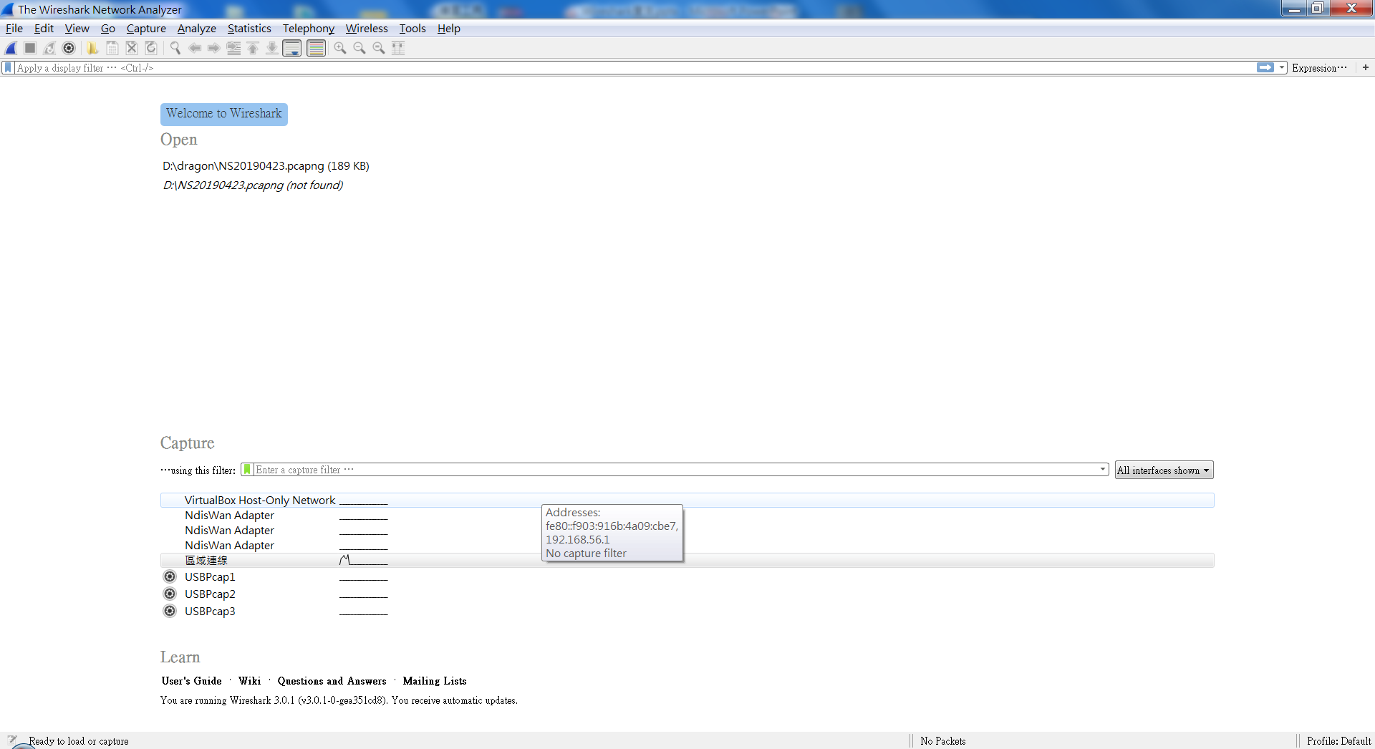
Capture filter:選擇要傾聽的網卡介面

Slide 9
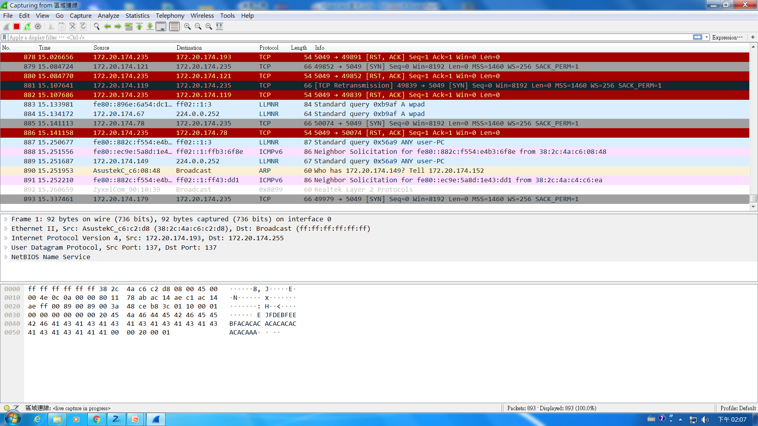
開始擷取(capture)封包::
抓他個30秒的封包

Slide 10
停止擷取::
只需按下畫面上的紅色按鈕，即可停止擷取封包

Slide 11
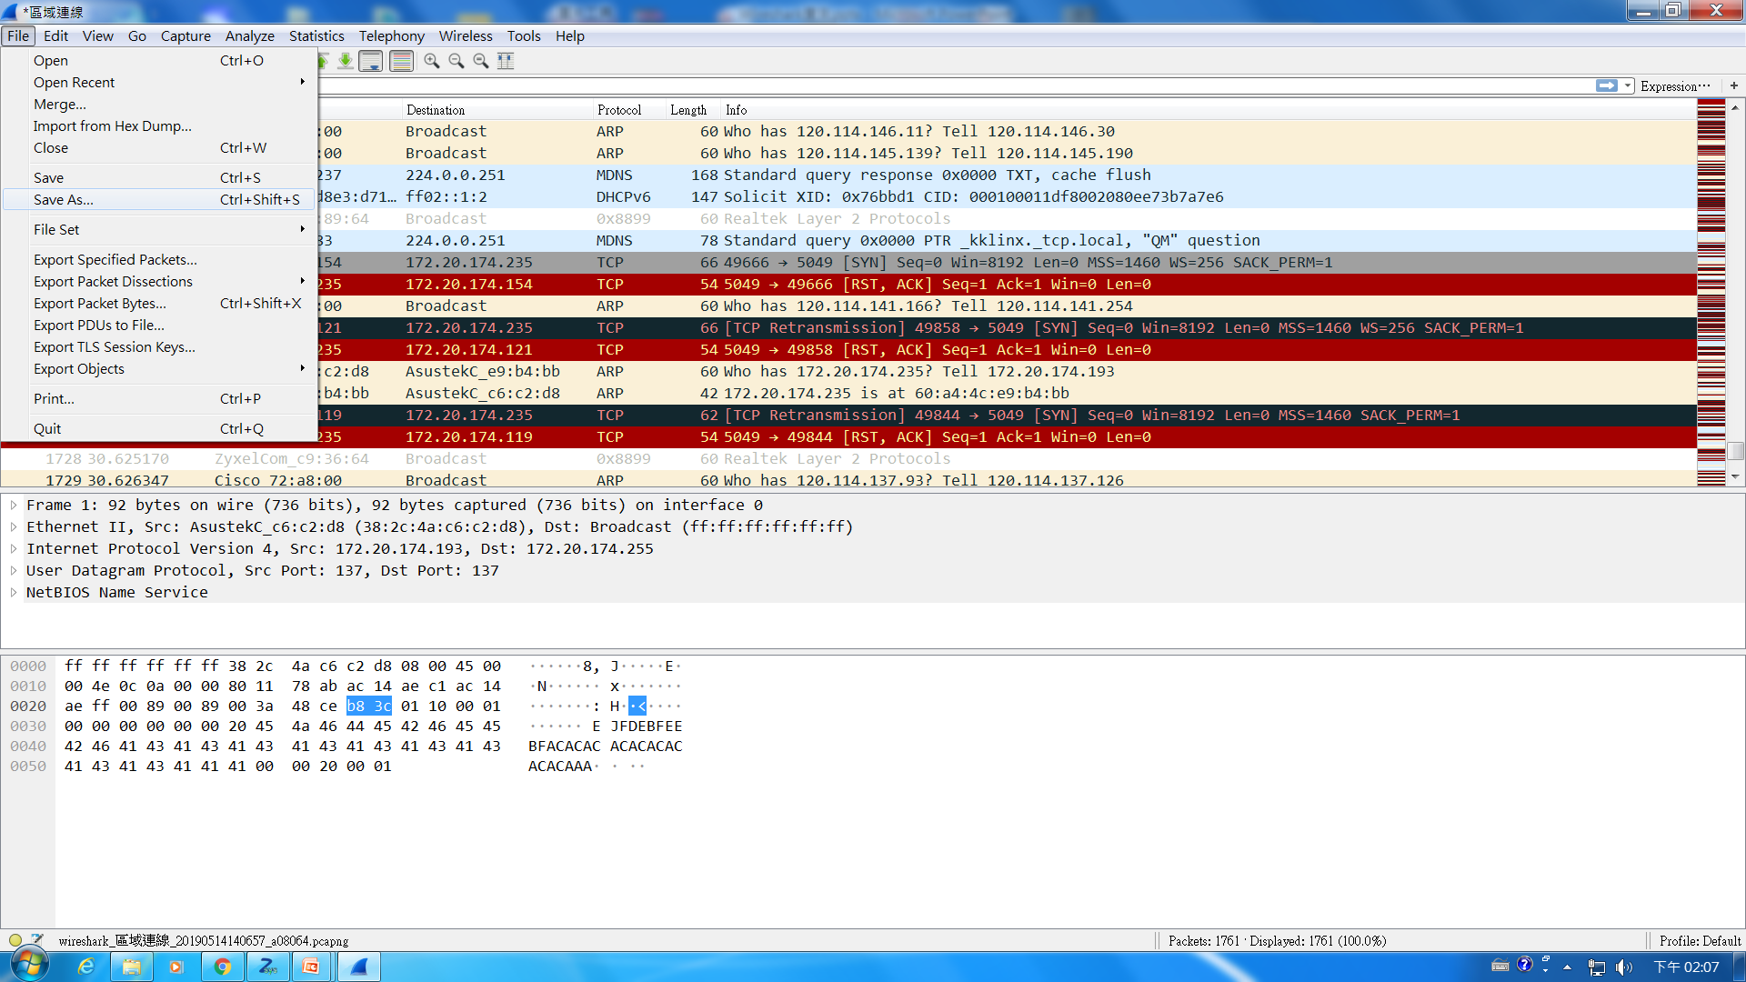
另存新檔

Slide 12
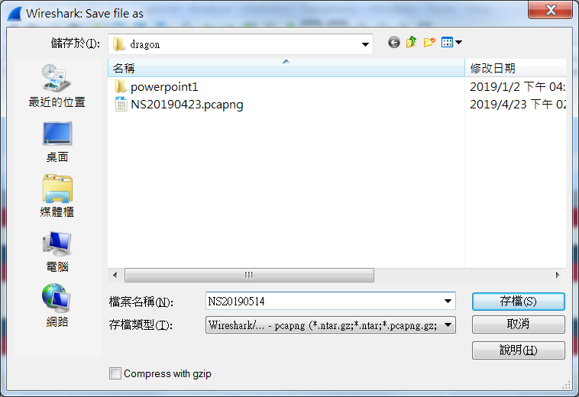
選擇存放的目錄位置
然後按下存檔
即可完成存檔

Slide 14
3.2.開啟Wireshark封包檔案
單元學習目標:
使用Wireshark開啟封包檔案

Slide 15
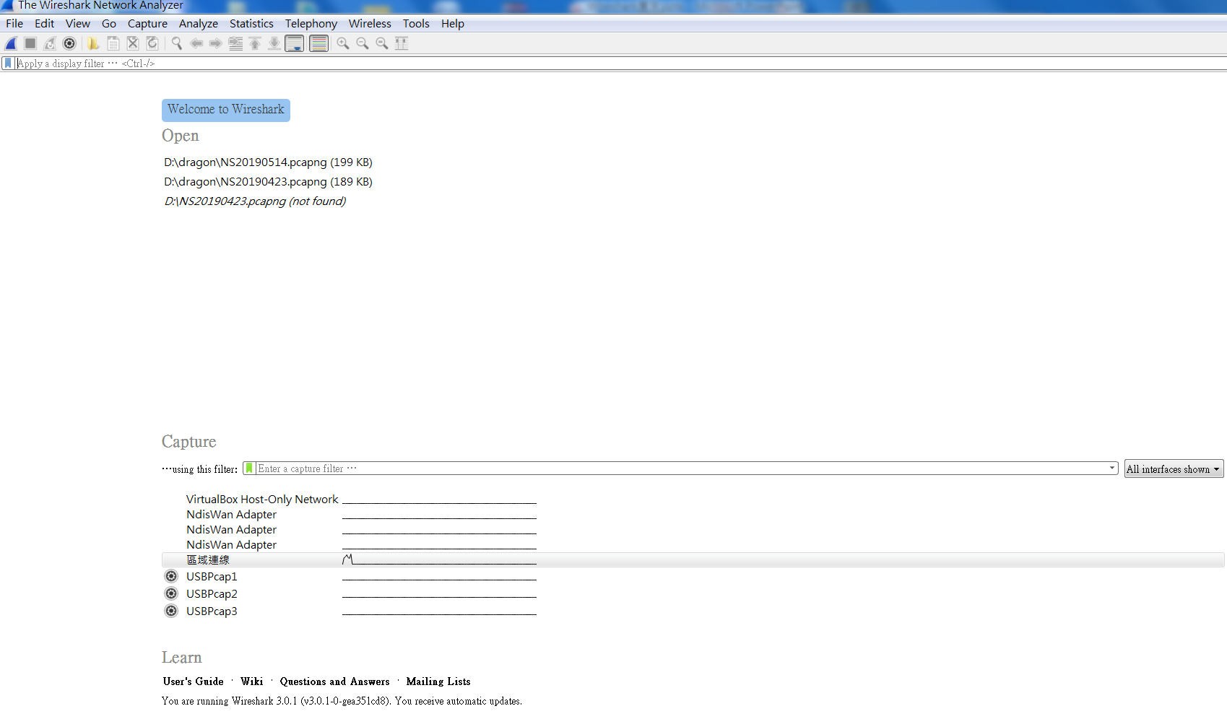

Slide 16
選擇要開啟的檔案

Slide 17
開啟後的檔案

Slide 19
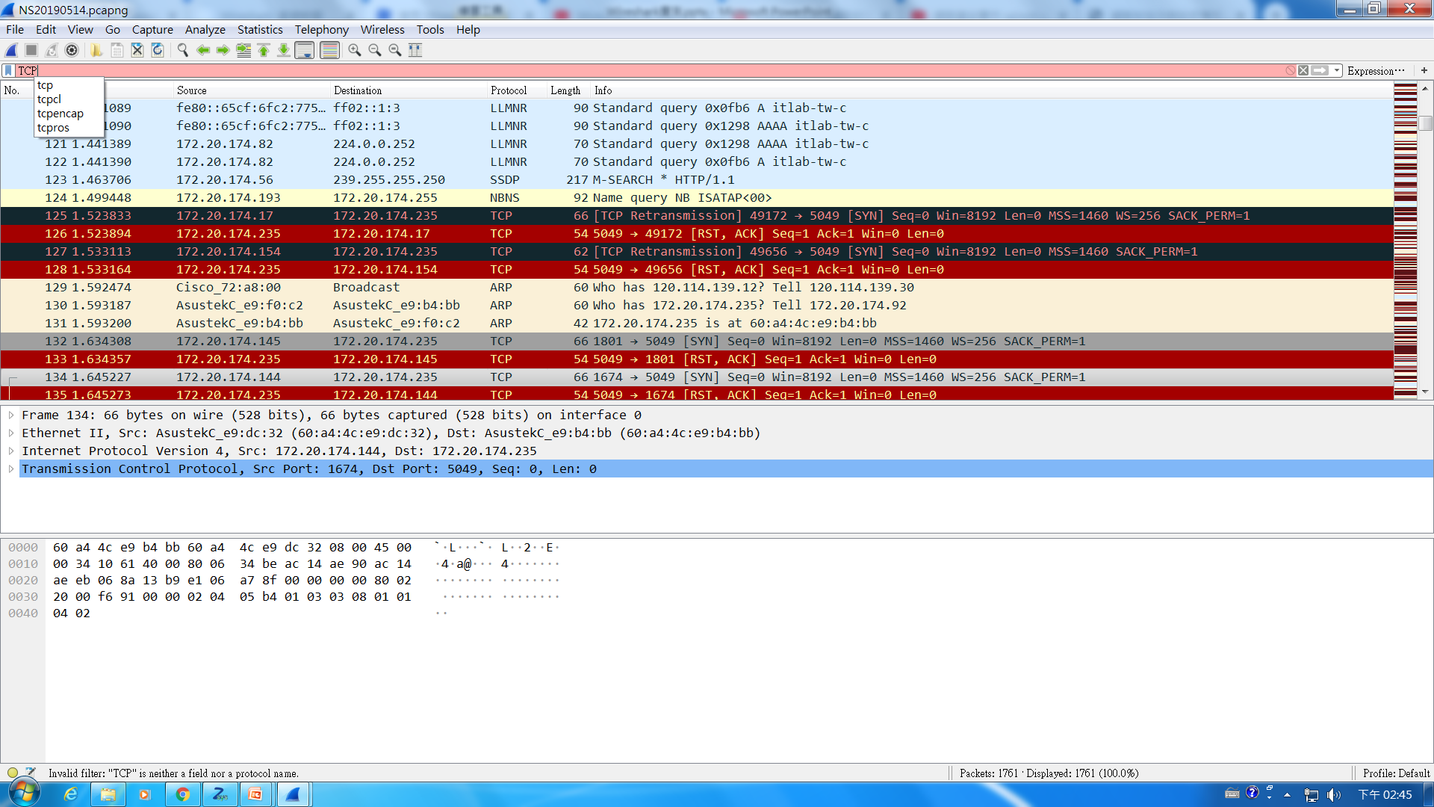
不OK

Slide 20
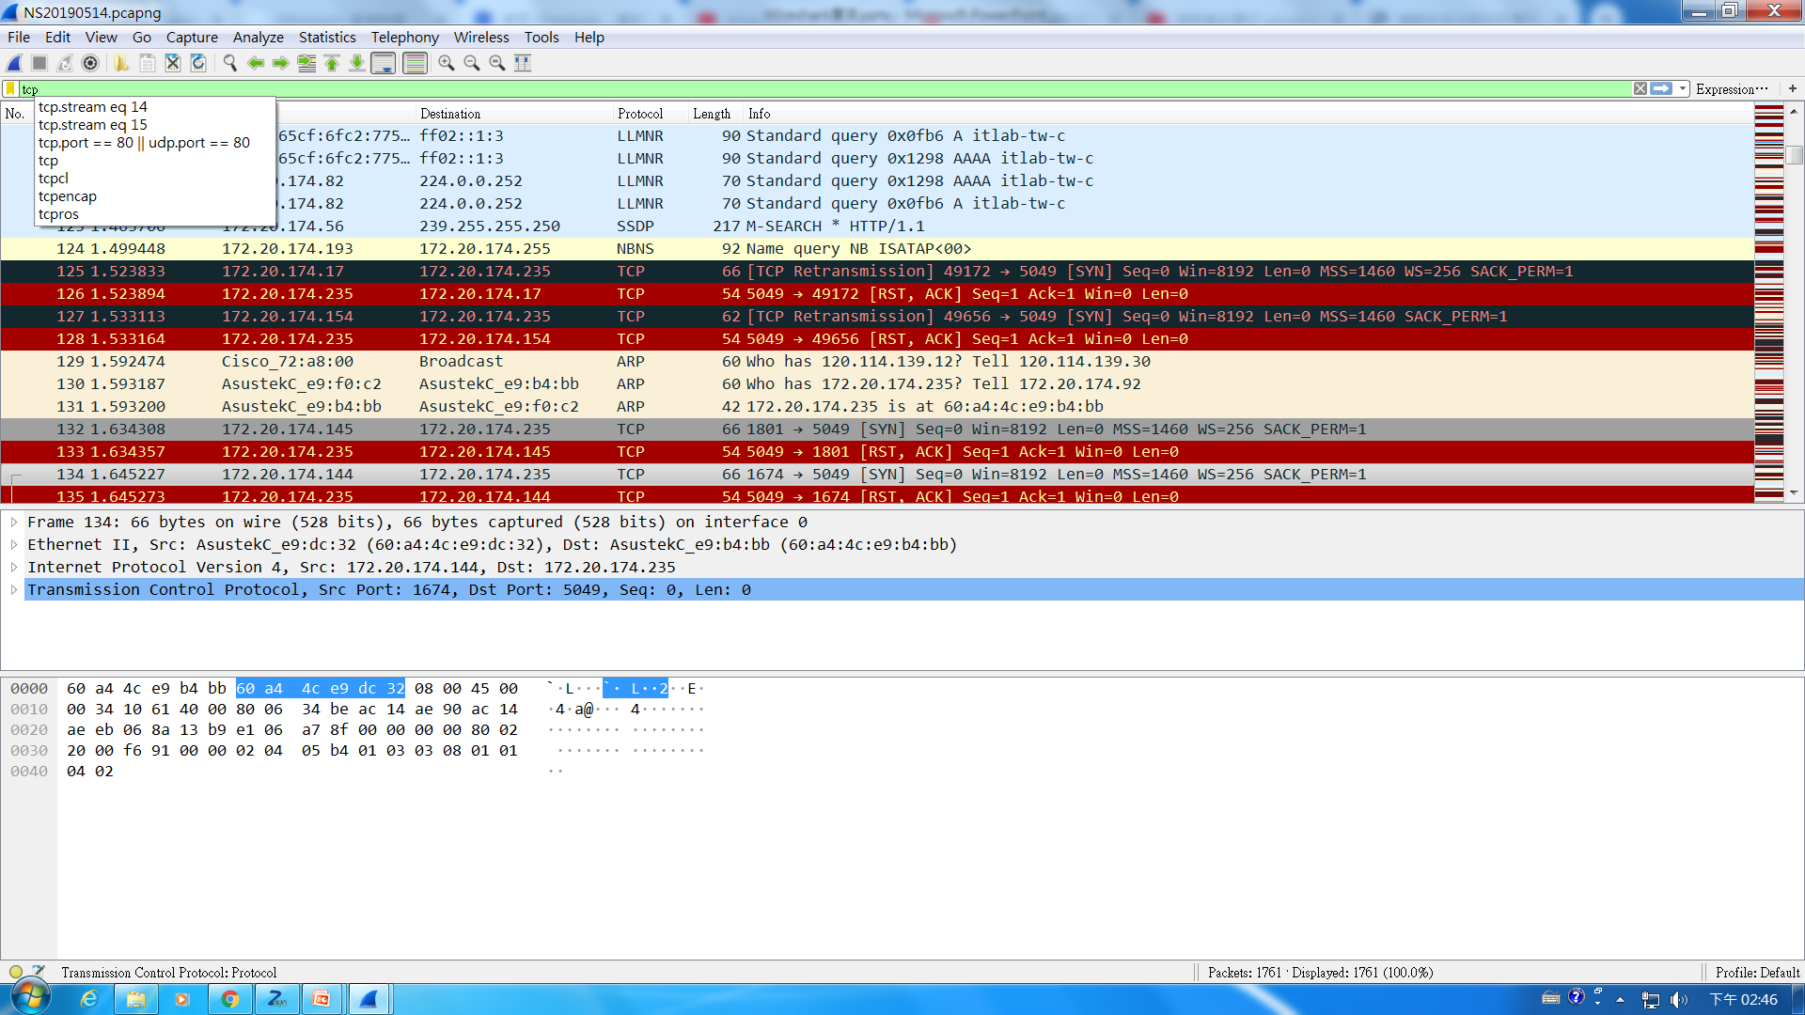
OK

Slide 21
3.3. Wireshark操作介面

Slide 22
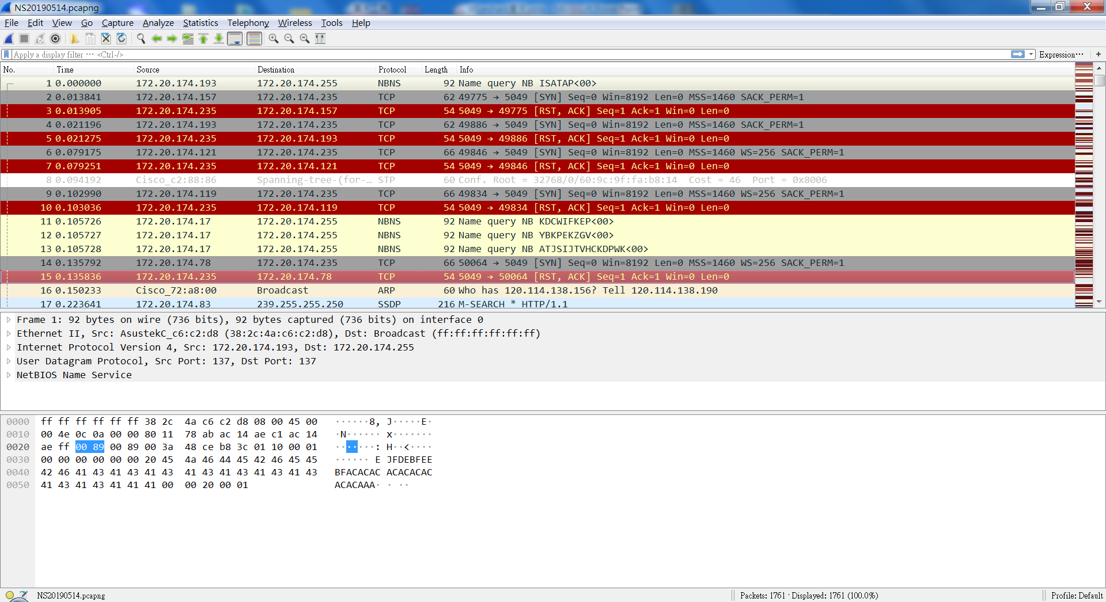
封包列表窗格 (Packet List pane)

Slide 23
封包列表窗格 (Packet List pane)
7個欄位：[可自訂顯示欄位]
No : 擷取封包編號
Time：封包擷取時間(預設從開始擷取為第0秒)
Source：封包傳送來源
Destination：封包傳送目的地
Protocol：傳輸協定
Length：封包大小
Info：有關封包的其他訊息內容。

Slide 24
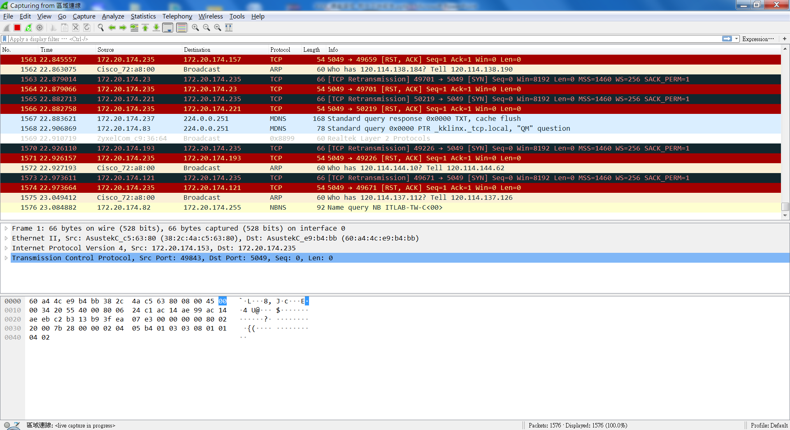
開啟後的使用者介面

Slide 25
功能表列：提供Wireshark各項細部功能設定。
工具圖示：快速執行圖示。
Filter 工具列：提供封包過濾功能，可針對需要的封包資訊進行篩選。
Capture : 選擇電腦上的網卡，即開始進行封包擷取。
Capture Options：設定過濾條件。
Open：開啟已擷取封包的檔案。

Slide 26
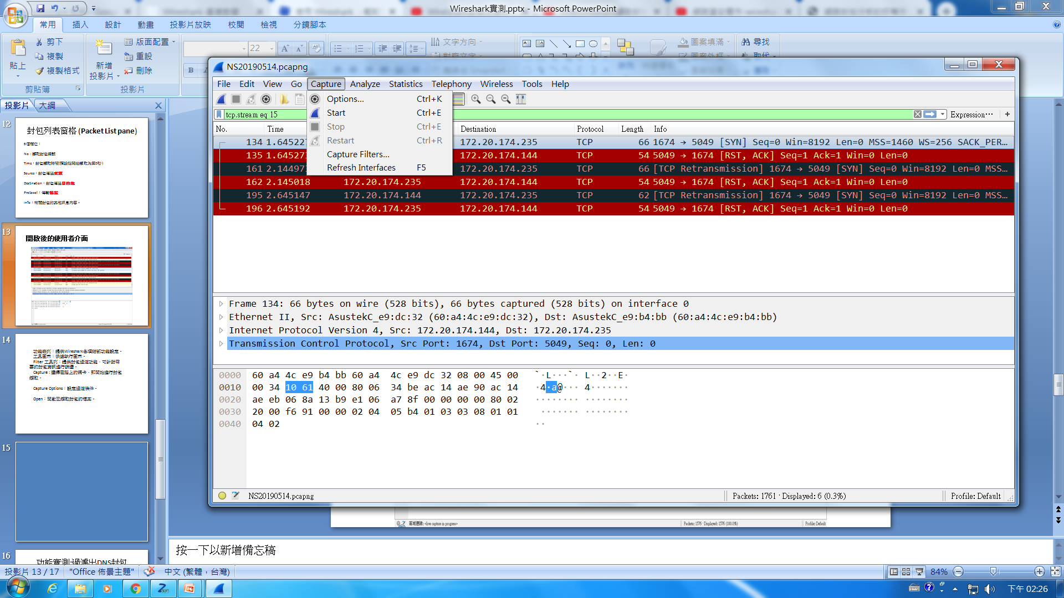

Slide 27
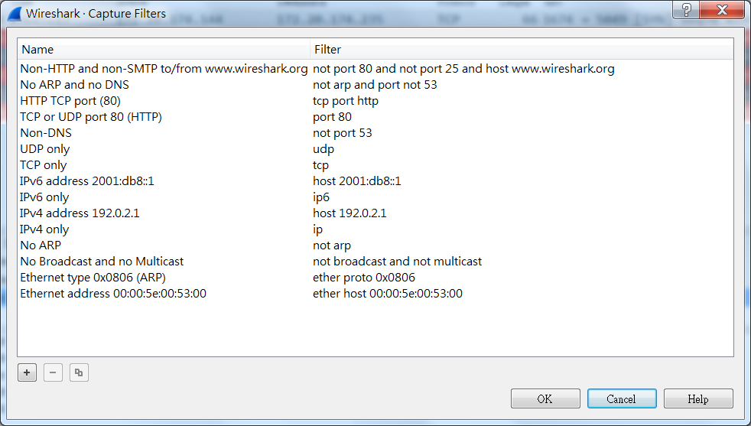

Slide 28
xxx.pcapng
Packet
封包
capture
捕捉
Next generation
下一世代

Slide 30
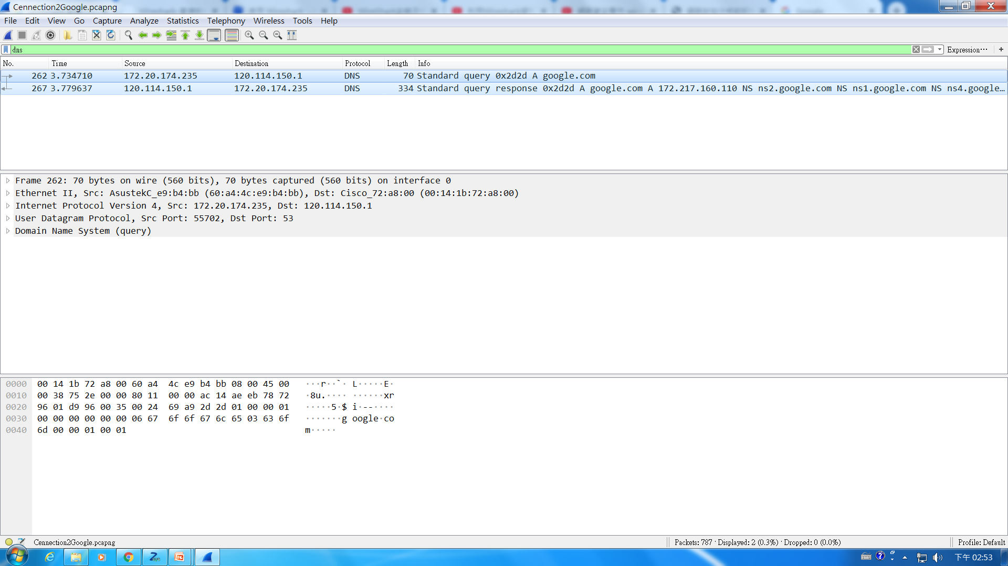
功能實測:過濾出DNS封包

Slide 32
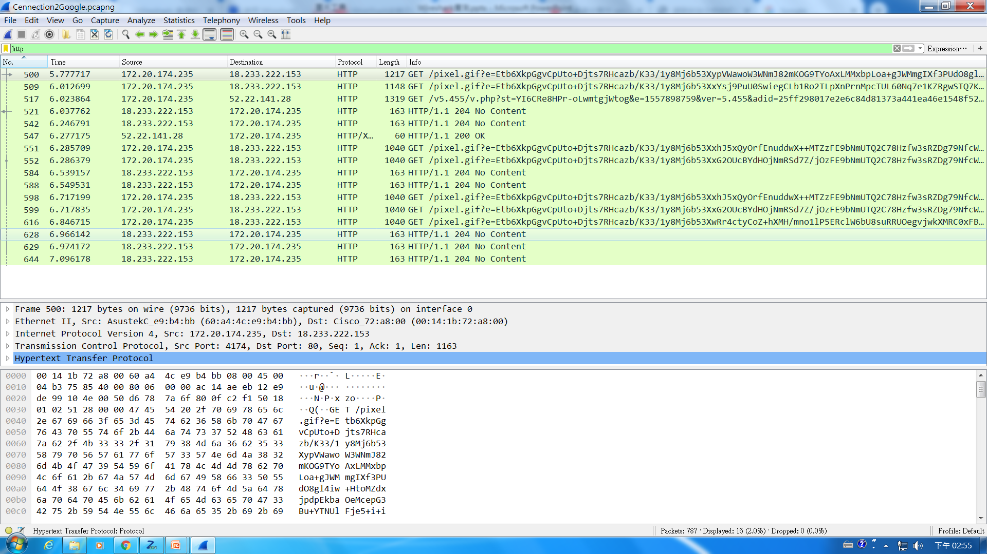
功能實測:過濾出HTTP封包

Slide 33
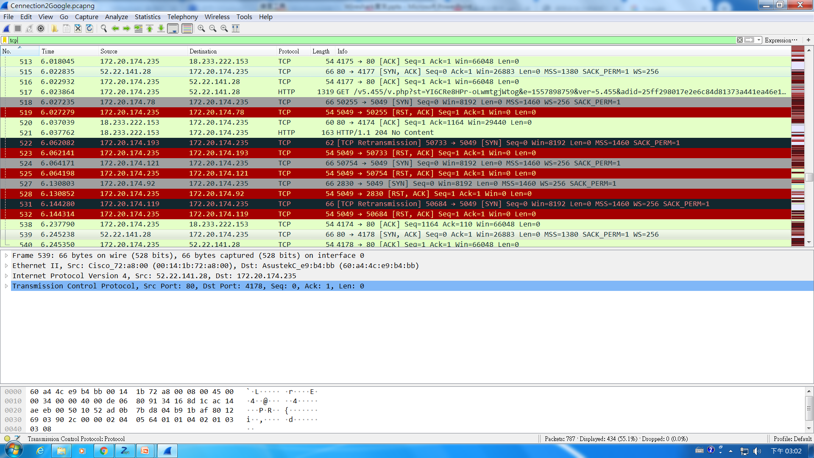
功能實測:過濾出TCP封包

Slide 34
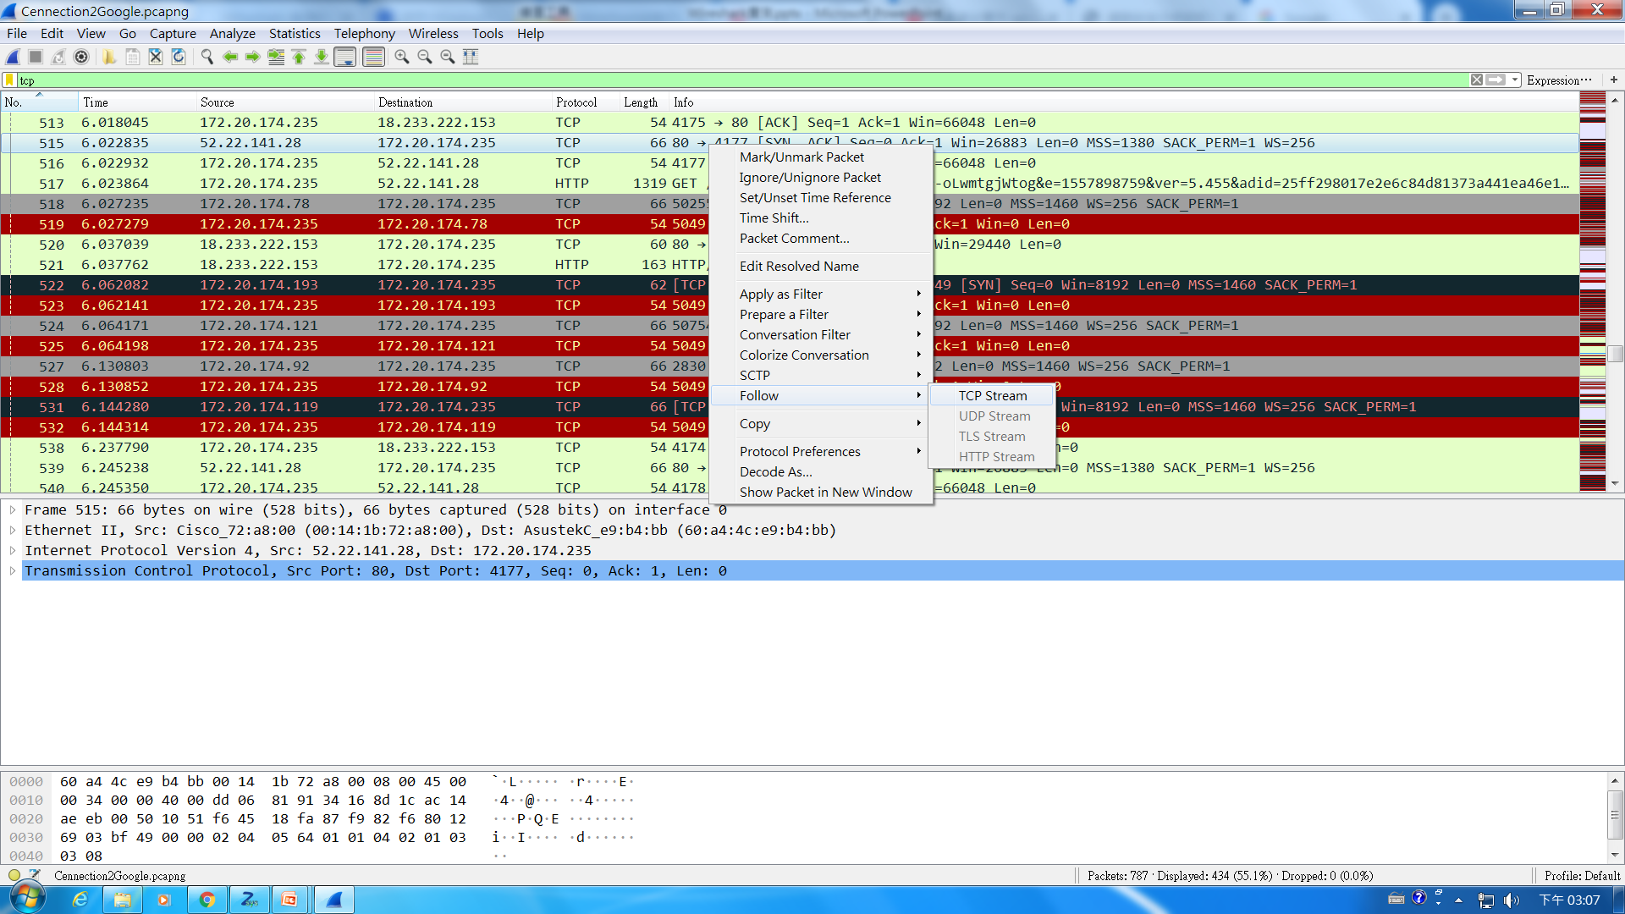
Follow TCP/UDP stream
NO.20

